Slide 1
муниципальное бюджетное дошкольное образовательное учреждение «Детский сад комбинированного вида № 2» городского округа Самара
Исследовательский проект:
«Super - Магнит»
Самара, 2020
Выполнила: воспитатель Чернова
Анастасия Сергеевна

Slide 2
Проблема:
После одного из занятий по аппликации, Саша решил вывесить свою работу с помощью магнита на дверь, а не мольберт как все остальные. Но у него ничего не получилось. И у детей возник вопрос, а ПОЧЕМУ?

Slide 3
Цель проекта: познакомить детей со свойствами магнита через экспериментирование и узнать как он применяется
Задачи проекта:
Сформировать у детей представление о магните и его свойствах притягивать предметы, выяснить, через какие материалы воздействует магнит.
Узнать для чего используется магнит в современном мире.

Slide 4
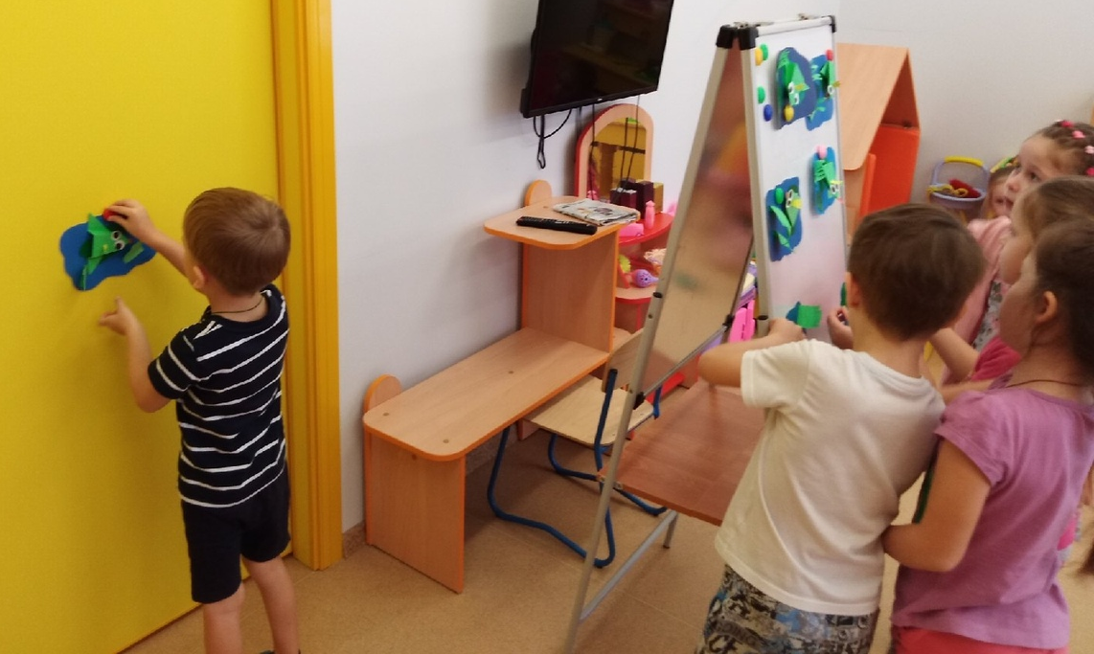
С чего все началось!
На одном из занятии Саша решил прицепить свою аппликацию отдельно от всех.
Но ничего не получилось.
И мы вместе с ребятами решили исследовать магнит

Slide 5
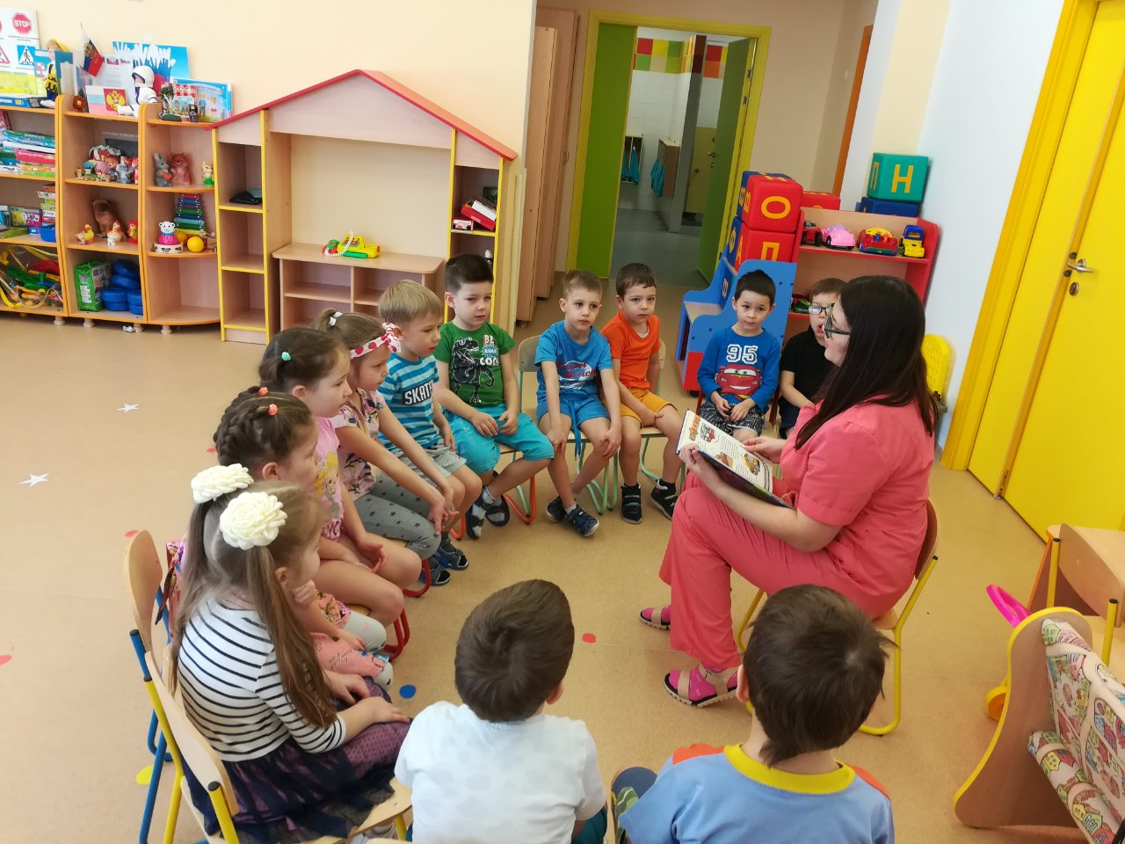
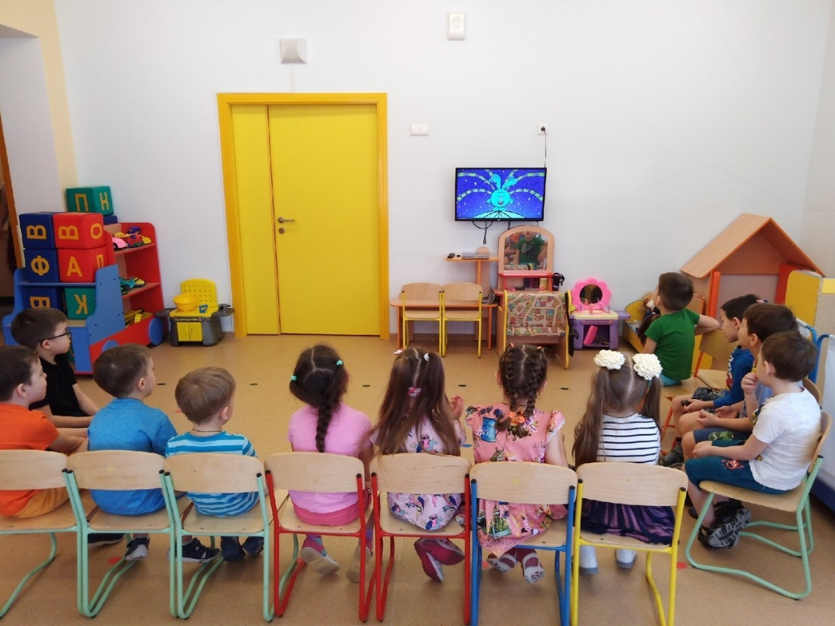
Прочитали сказку «Мечты одного магнита». Легенды о магнитах.
Дети с интересом посмотрели серии познавательных мультфильмов «Смешарики» («Магнетизм», «Магнитное поле Земли»)

Slide 6
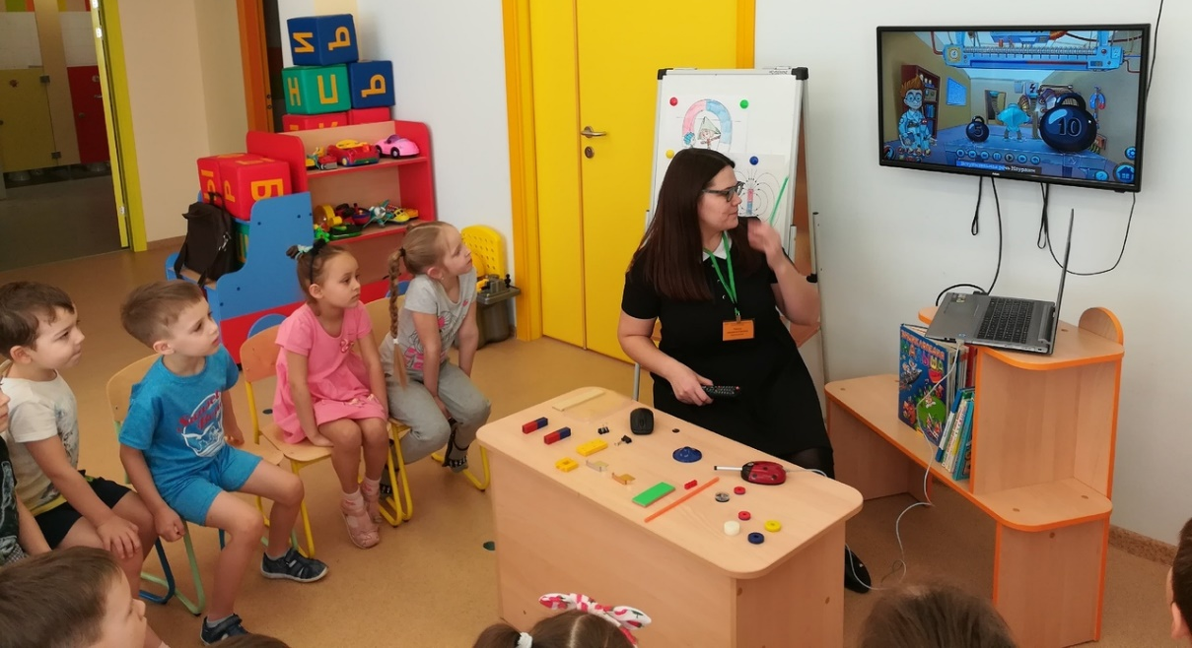
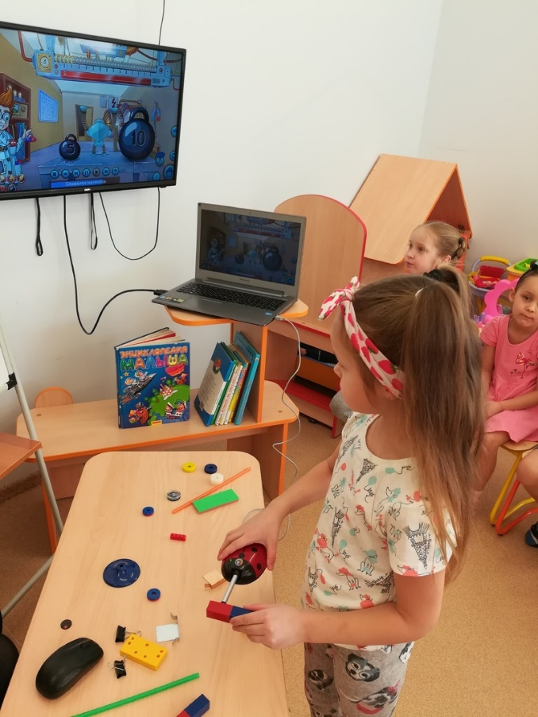
Познакомились с модулем «Магнетизм» в научной цифровой лаборатории «Наураша в стране Наурандии» и провели опыты.

Slide 7
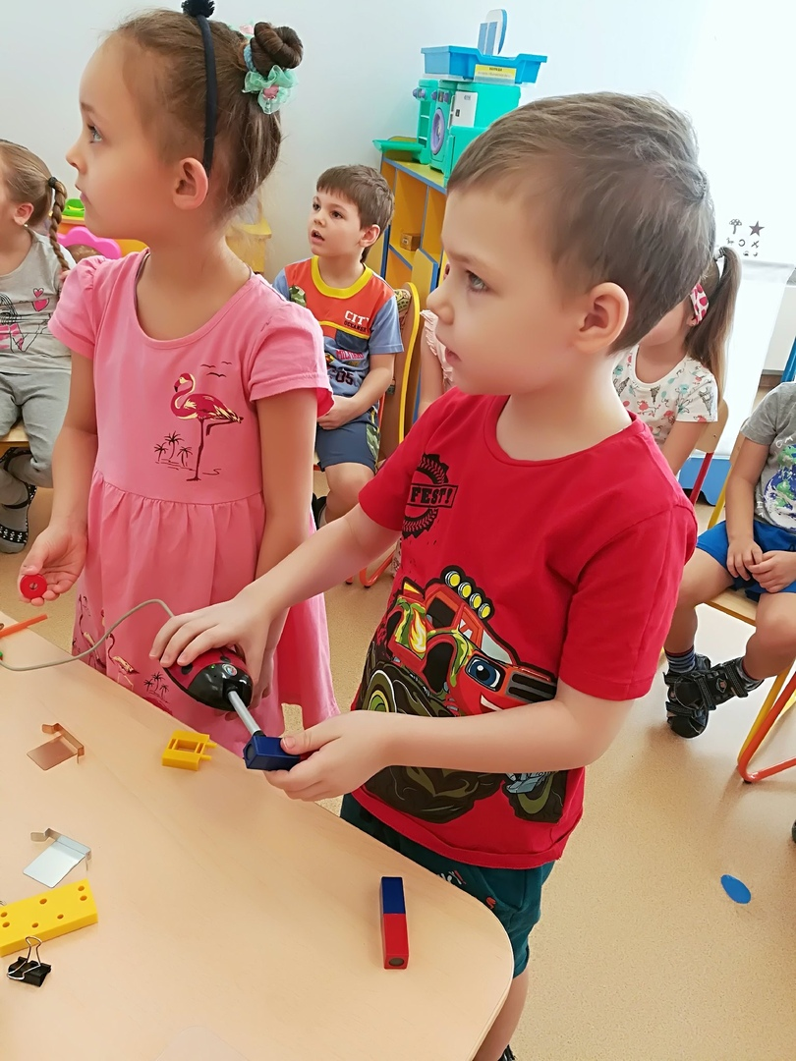
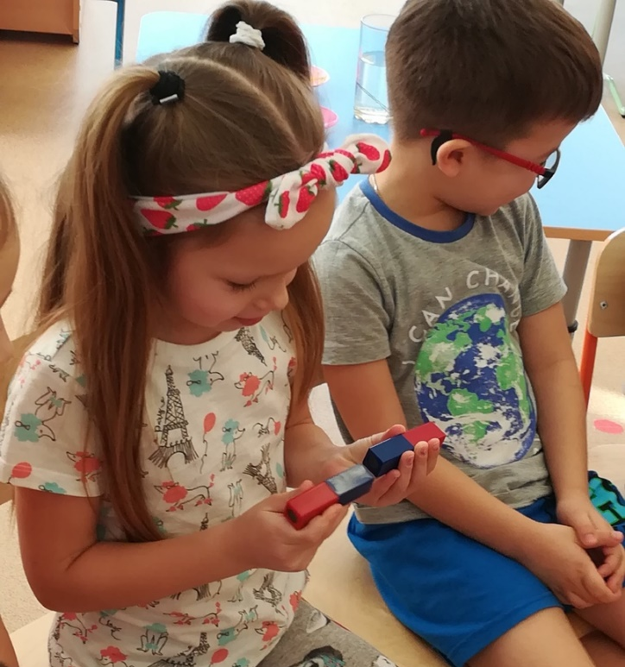
Узнали о полюсах магнита
Измерили силу магнитного поля: рядом с магнитом, на магните, на разных полюсах магнита

Slide 8
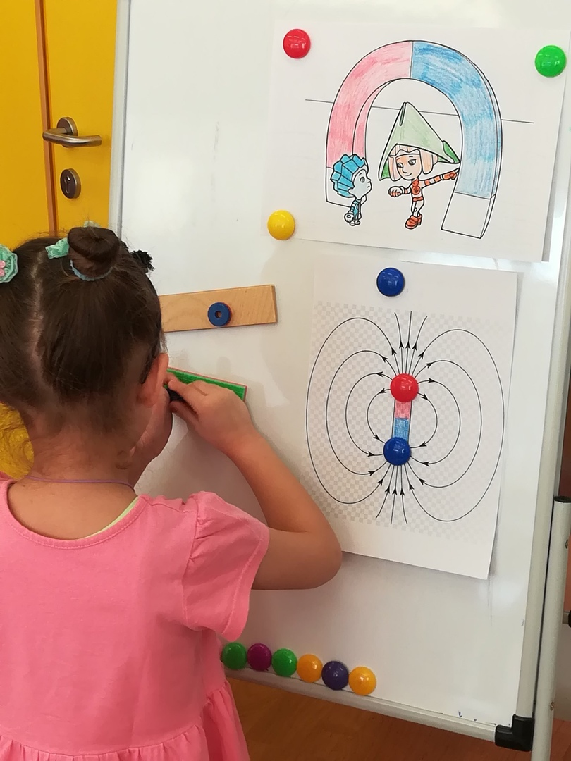
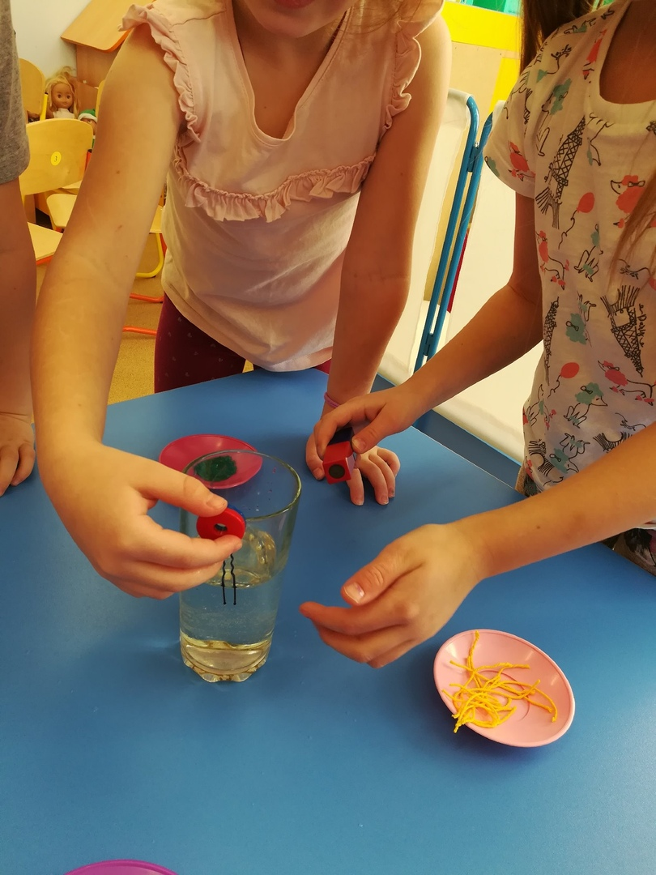
Узнали через какие предметы действует сила магнита
И как с помощью магнита, можно достать металлический предмет из стакана с водой, не намочив пальцы

Slide 9
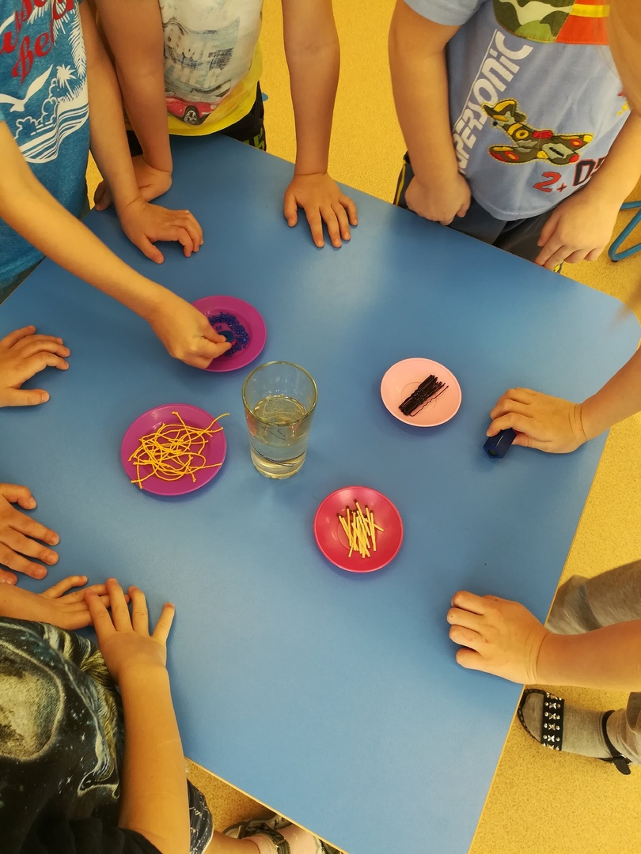
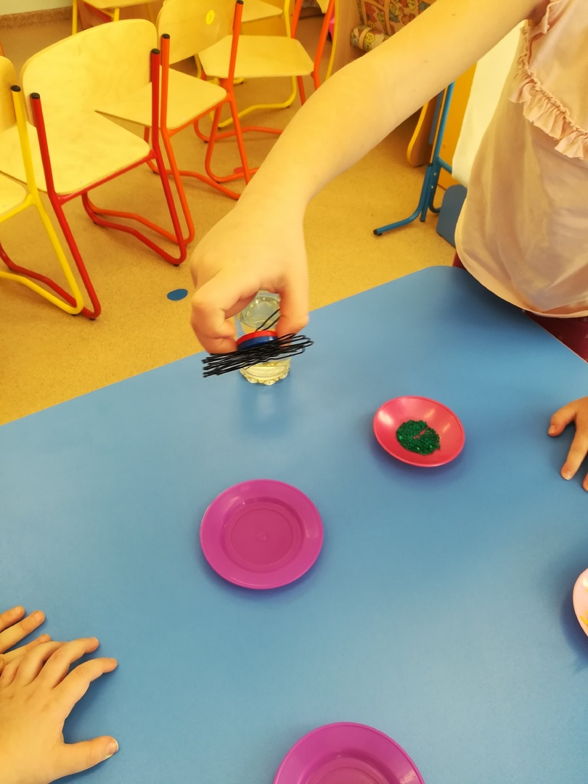
Опытным путем выявили, что магнит притягивает только металлические и железные предметы

Slide 10
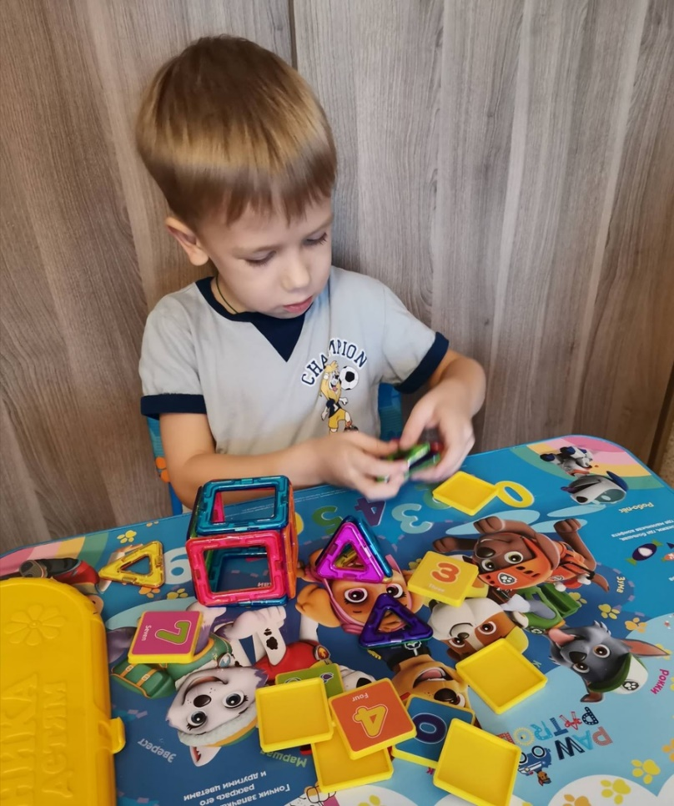
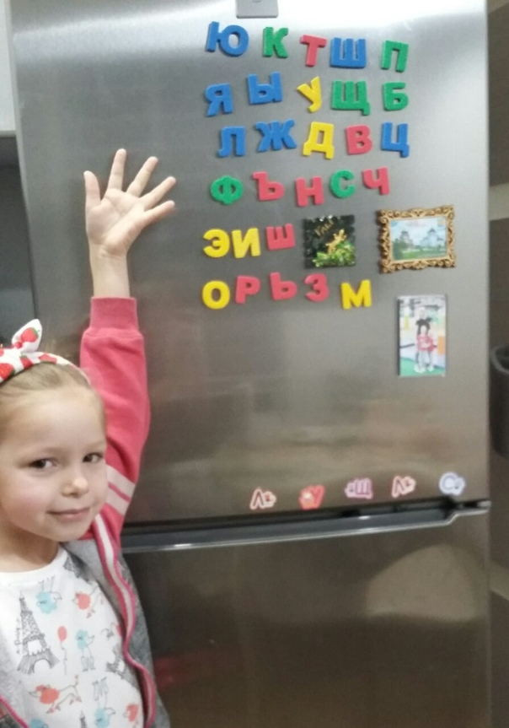
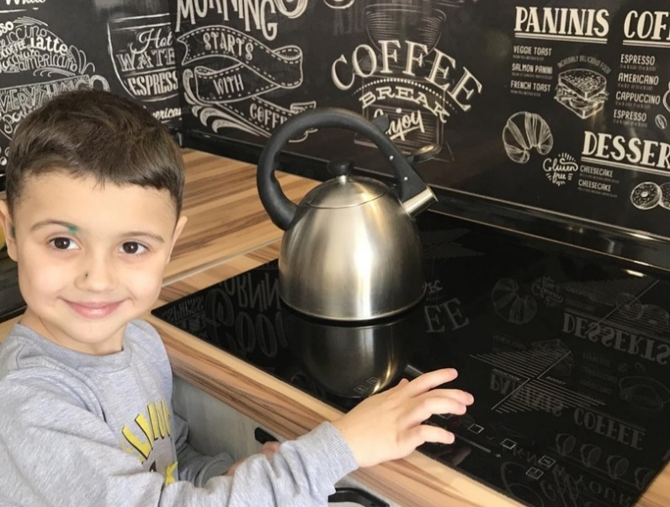
К изучению применения магнита присоединились и родители. И вместе с детьми посмотрели, как они дома используют магнит

Slide 11
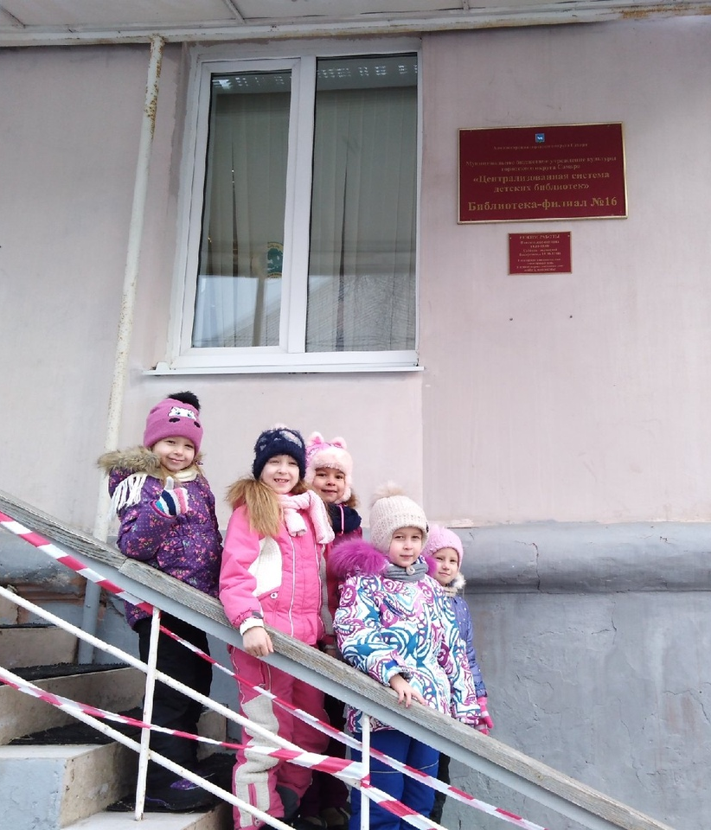
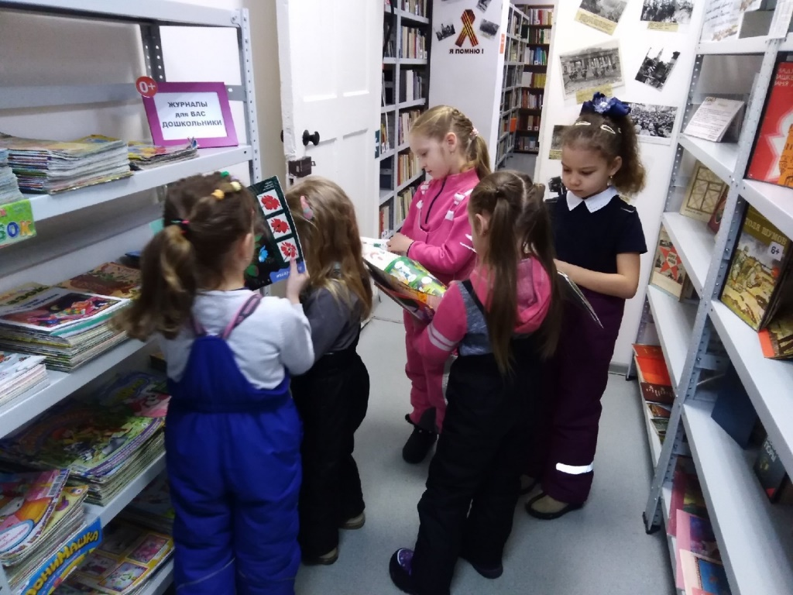
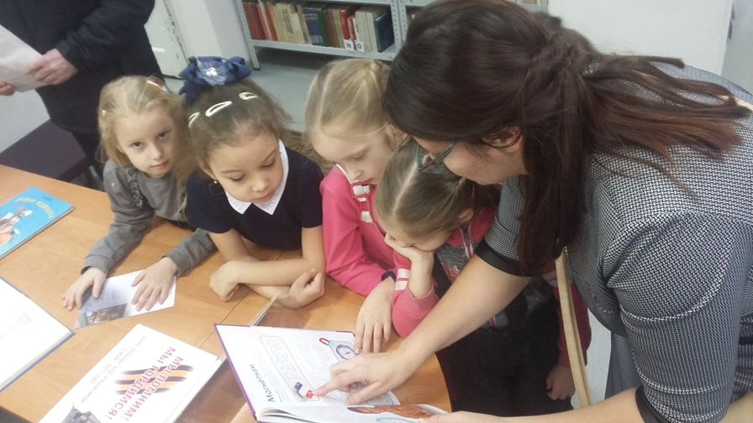
Посетили детскую библиотеку для обогащения знаний о магните
Сотрудничество с социальными партнерами

Slide 12
Дети узнали, что магнит очень часто встречается в самых обычных вещах. И решили создать комикс о применение магнита. Комикс о супергерое !

Slide 13
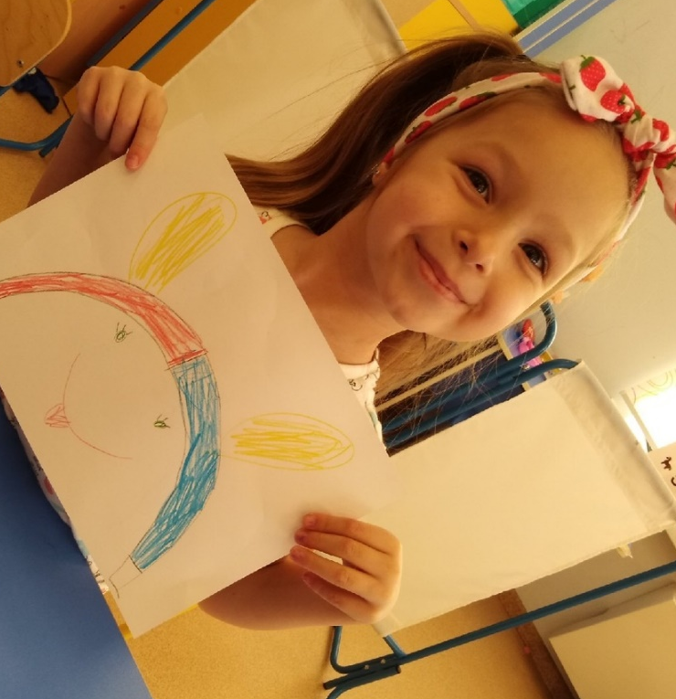
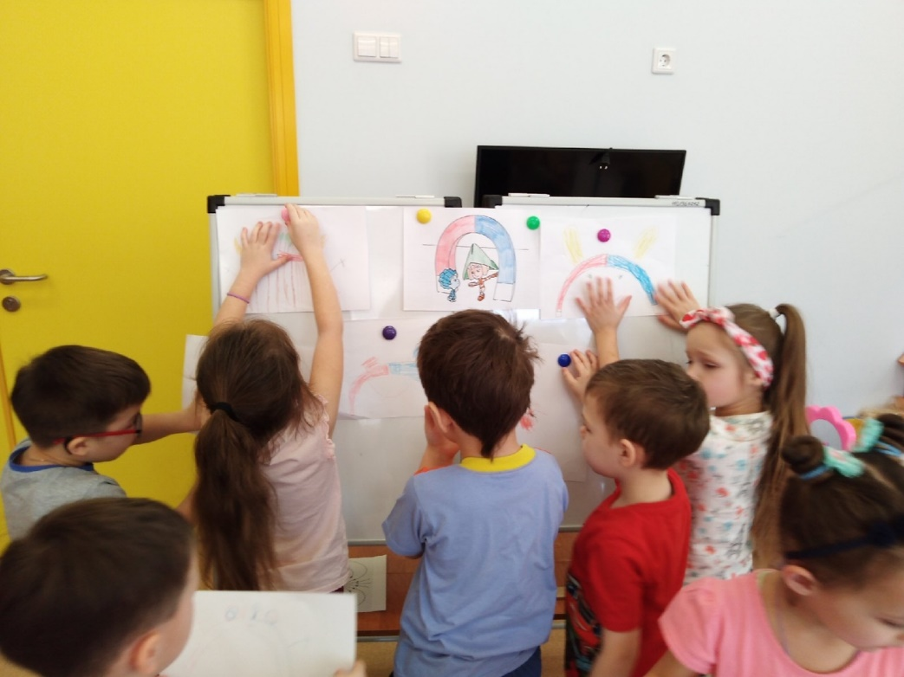
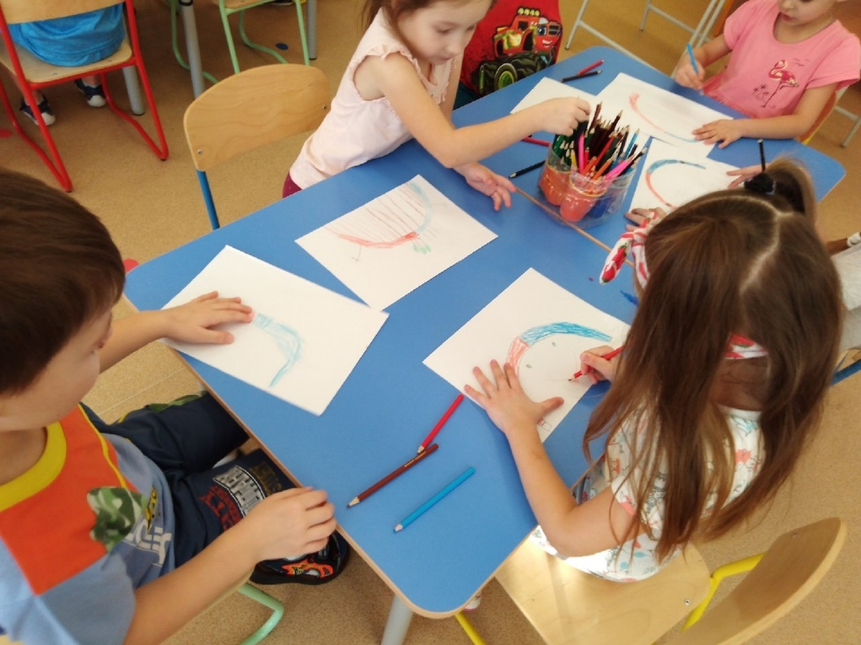
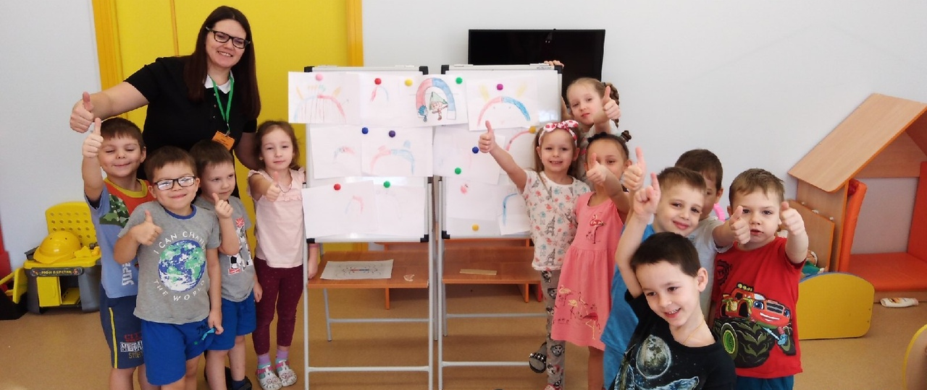
Ребята нарисовали, каким они видят нашего супергероя

Slide 14
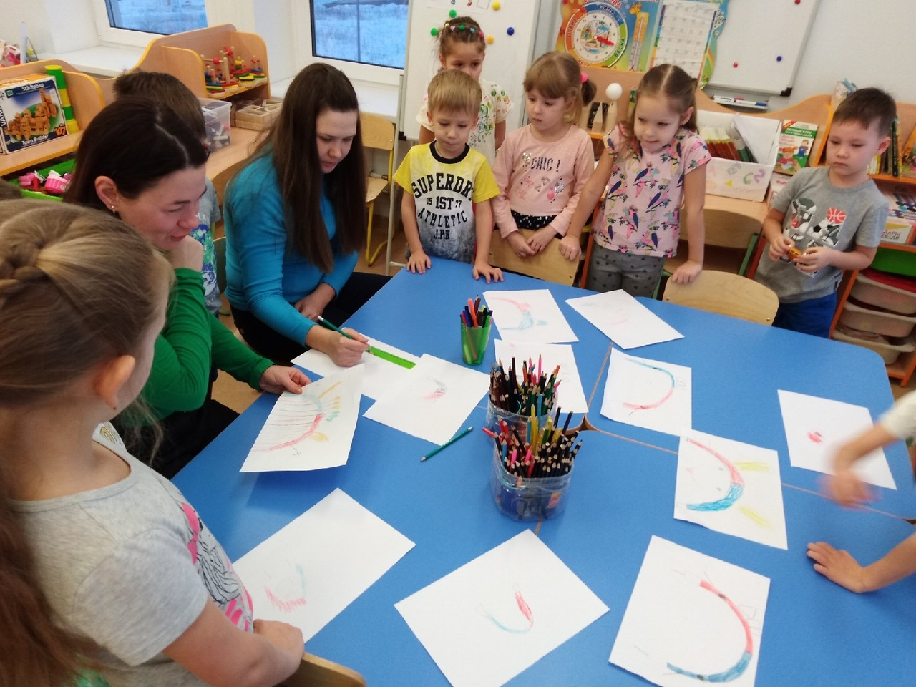
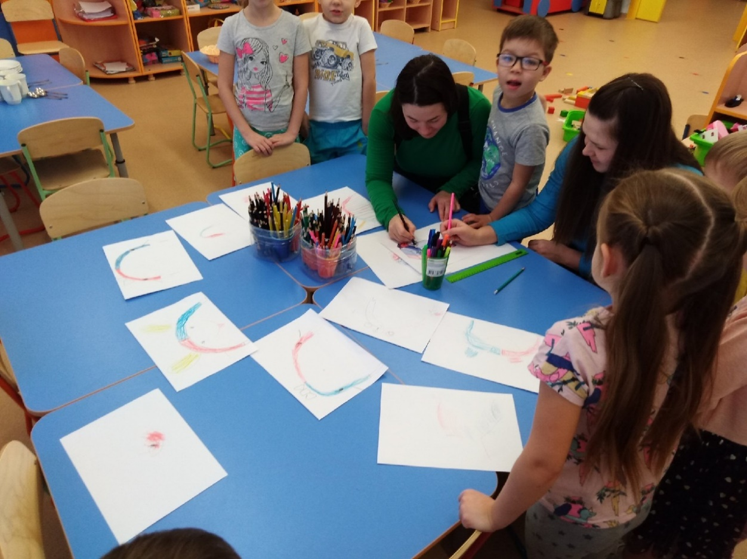
А родители помогли создать единый образ нашего героя

Slide 15
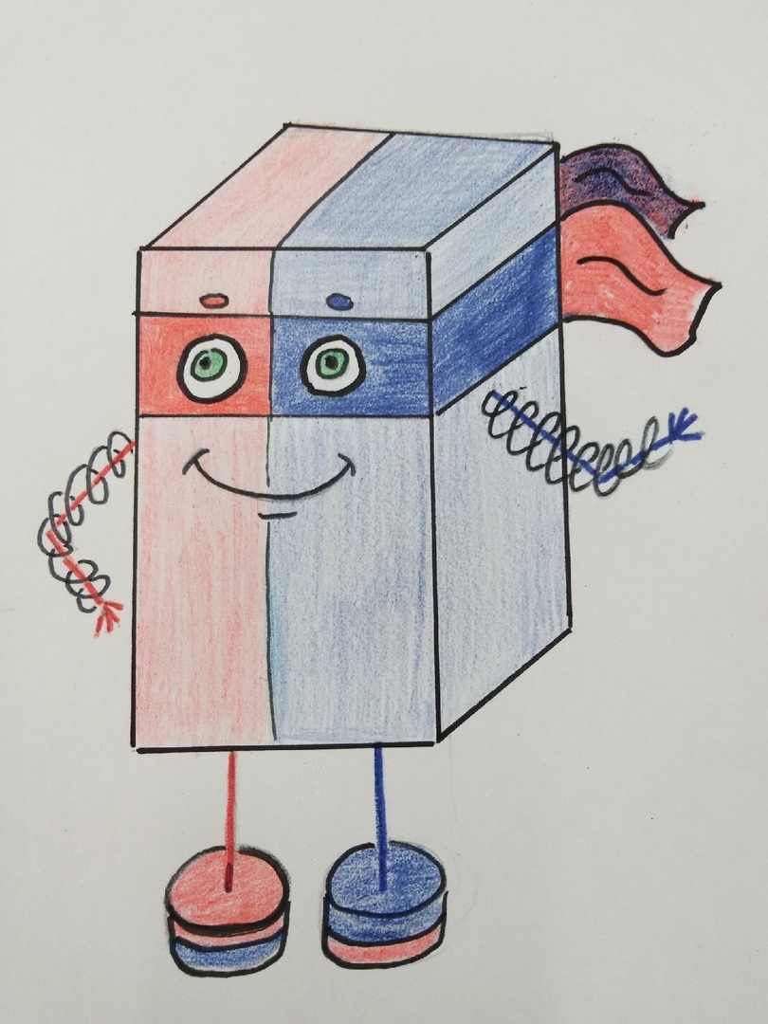
И вот что у нас получилось

Slide 16
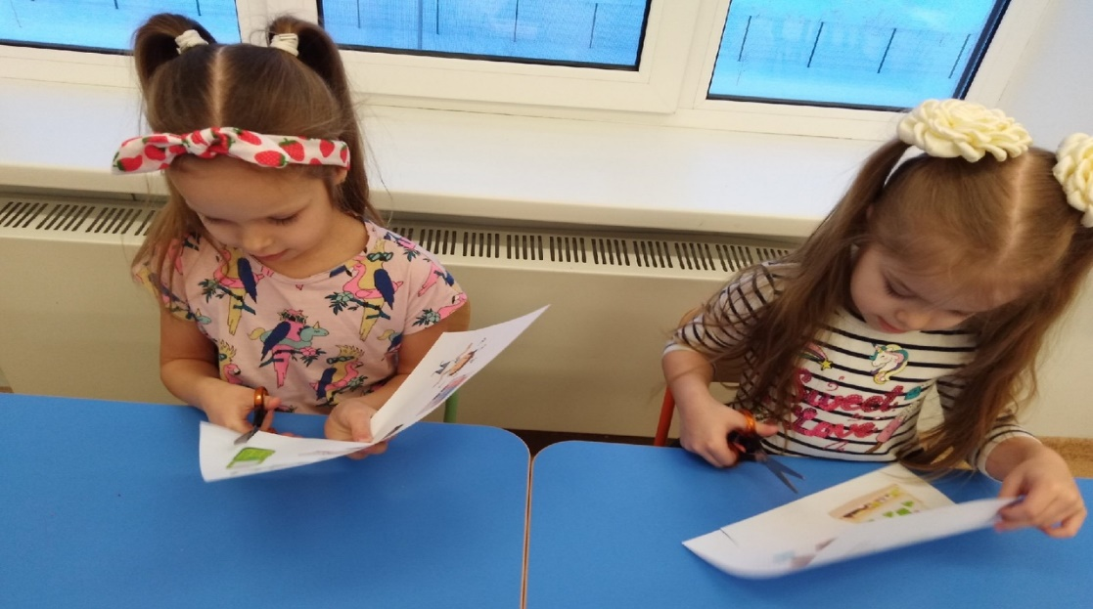
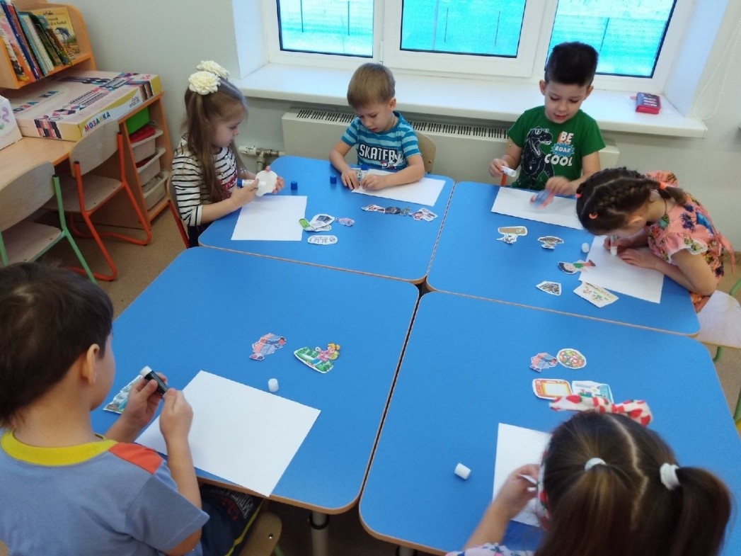
Осталось дело за малым!
Вырезать героев
Выстроить сюжет и приклеить картинки

Slide 17
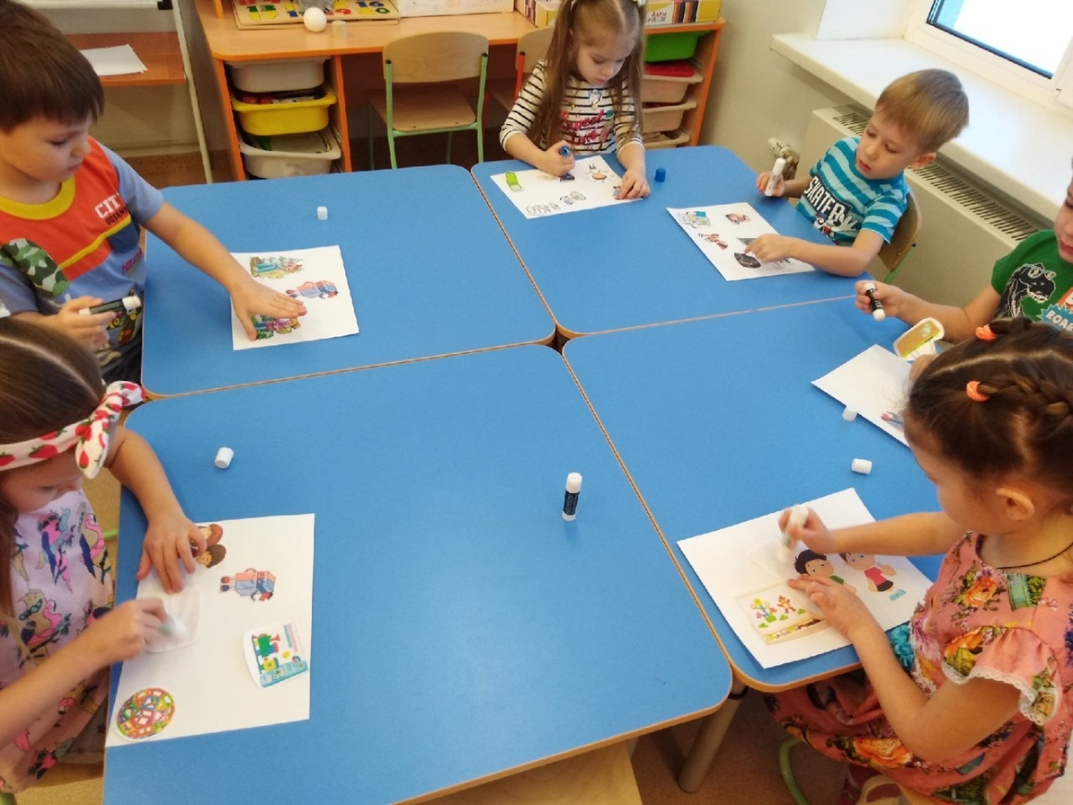
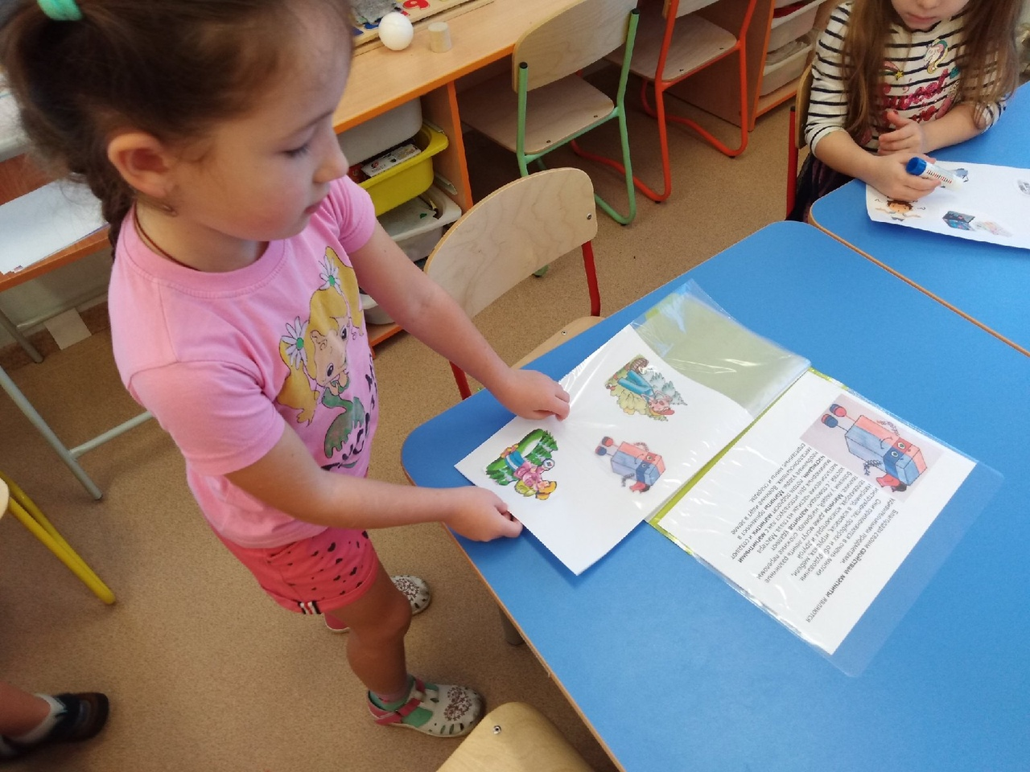
Собрать комикс

Slide 18
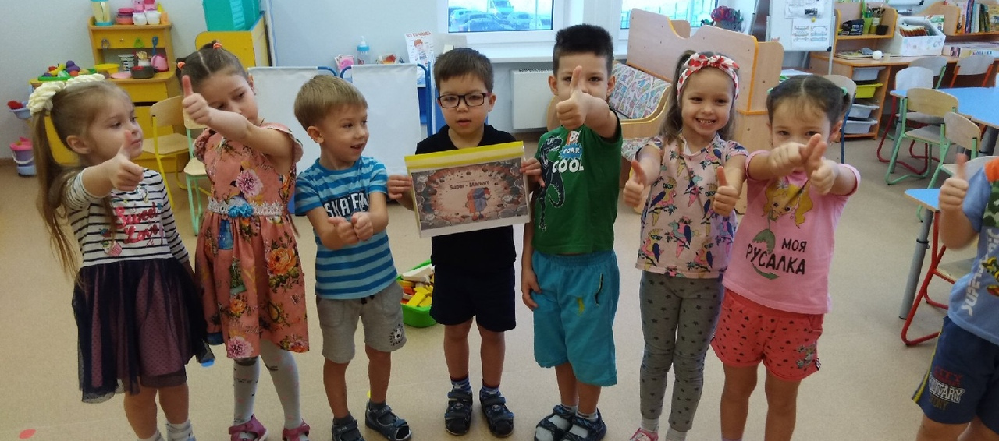
Ура!!! Комикс «Super-Магнит» готов

Slide 19
Ну это еще не всё! Мы решили создать мультфильм из пластилина по мотивам нашего комикса

Slide 20
Выводы по проекту: 1. Дети узнали о свойствах магнита 2. Создали комикс о том, как используют магнит в современном мире

